Slide 1

MHW1 - Replica dello store ufficiale ferrari
Eros maugeri, matricola 1000045980 m-z

Slide 2
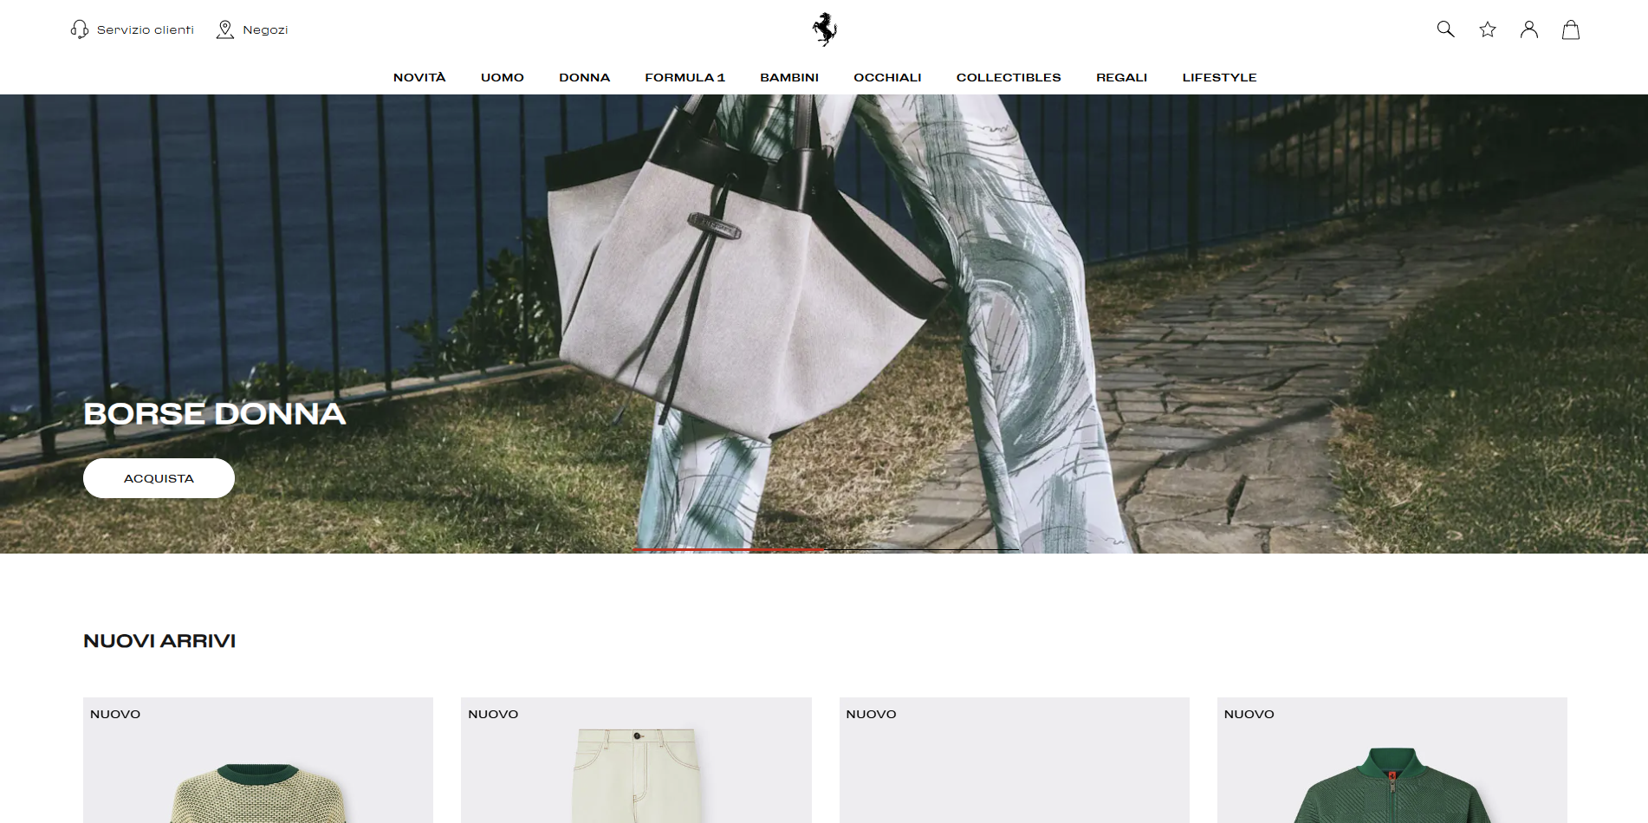
https://store.ferrari.com/it-it/

Slide 3
NOTE FINALI
La versione del sito che si é tentata di replicare é una versione precedente (nello specifico, prima del Gran Premio di Formula 1 di Cina), tanto é che molti prodotti fanno riferimento al periodo della suddetta versione. Questo perché la creazione del sito é antecedente all’aggiornamento della pagina. Il design rimane comunque molto simile.
01
La foto della borsa nella sezione “Accessori iconici” é l’unico elemento della replica che é presente nella versione attuale (se non si considera la parte sottostante che é rimasta invariata), questo é dovuto al fatto che durante la fase di creazione del sito la pagina ufficiale ha subito un aggiornamento.
02
Alcuni elementi (come la sezione “Iscriviti tramite e-mail” o la barra di ricerca su “trova lo store piú vicino a te”) non sono stati implementati perché non ancora trattati nel Corso. Per quanto riguarda le icone nella parte superiore della pagina, sono state prese in sostituzione delle foto per evitare di aggiungere ulteriore materiale e perché non é possible estrarre direttamente le icone dal sito.
03

